Slide 1

Sluttrapport: Romantisk weekend 2024
Kampanjeperiode i Meta (Facebook og Instagram) 22.10-5.11

Slide 2




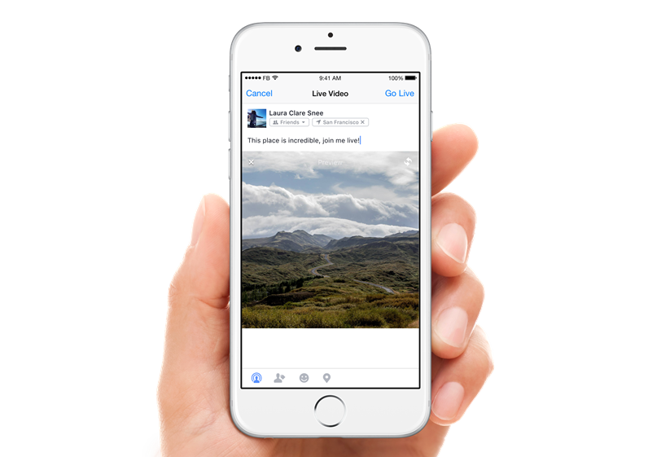





Engagement Kampanje: Romantisk helg
Annonsering i META (Instagram og Facebook) VT
Periode: 22.10-5.11.2024
Budsjett: 50 000 kr
Kampanjen ble kjørt mot en åpen målgruppe med fordel + (leverer automatisk relevante produktanbefalinger til folk basert på interessene, intensjonene og handlingene deres.)
Antall lenkeklikk: 31 558
Geo: 3t radius. 3t radius fra Telemark (Oslo, Vestfold, Buskerud, Østfold, Agder, Stavanger. Har ikke tatt med Telemark, men meta vil mest sannsynlig vise det der og)
Alder:25-54 år ( for å unngå hovedvekt på 65+)
Interesser: par, reise, weekend getaway, restauranter, mat, booking.com, luksusferie, spa, kultur
Frekvens: 2,55 i hele perioden
Frekvens = Antall visninger pr. person
CPC: 1,58 kr vs benchmark 5 kr
CTR: 3,15% vs benchmark 1,1%
Rekkevidde: 443 057unike personer
Eksponeringer: 1 130 413
CTR = Klikkfrekvens -Hvor mange av de som har sett annonsen har klikket.
CPC= Kost pr klikk, her visning av landingsside
Kommentar: Veldig gode resultater og leverer godt mot benchmark på både klikkfrekvens og kostnad pr klikk.
Eksponering = Antall ganger en person i målgruppen har vært eksponert for annonsen
Notes:
*Som regel pleier vi å bruke trafikk som kamapanjemål i Meta, men denne gangen har vi brukt engagement istedenfor

Slide 3
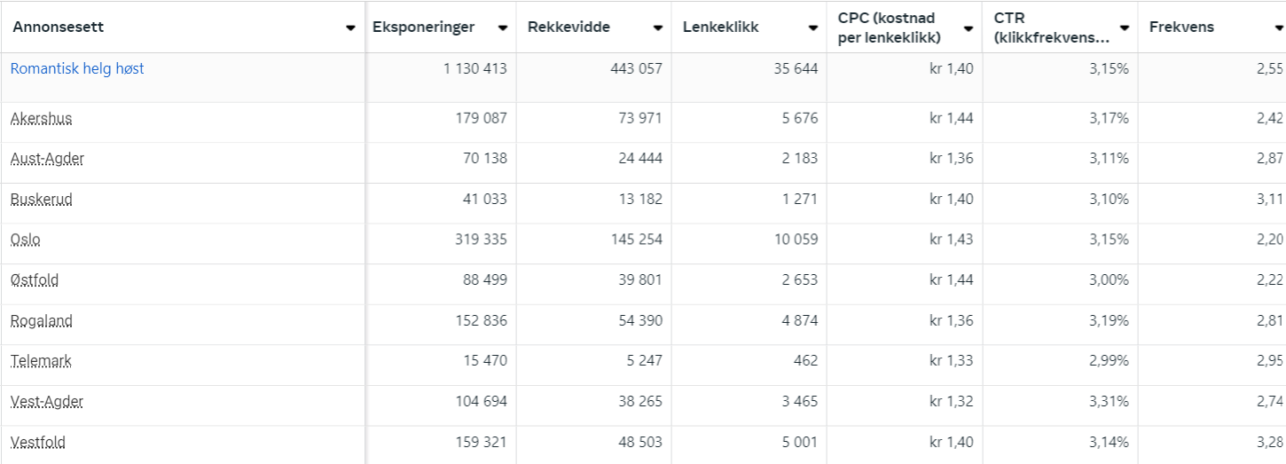
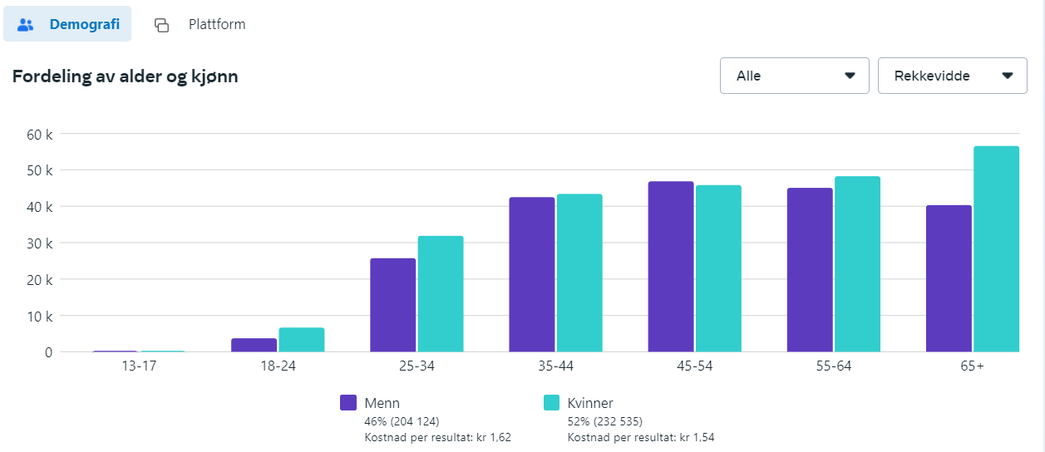
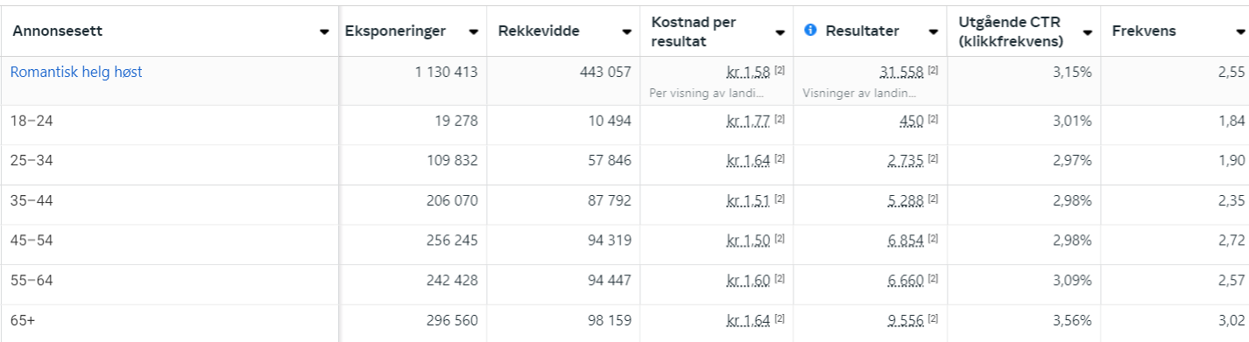
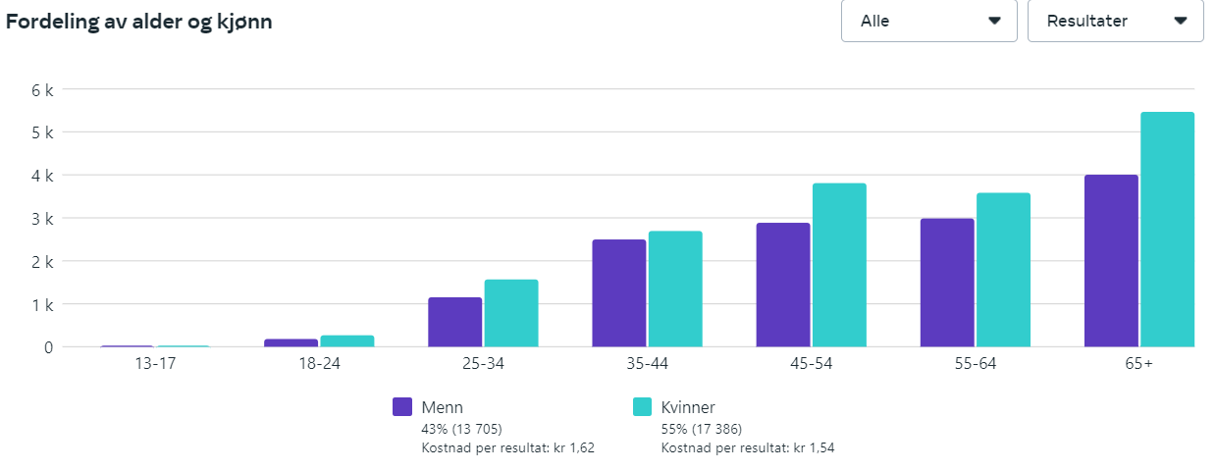
RESULTATER ENGAGEMENT META VT
Uke 22.10-05.11.2024 // Romantisk helg-FACEBOOK & INSTAGRAM VISIT TELEMARK// Mål: Engagement
Notes:
Vi har nådd flest folk i Oslo, Akershus og Rogaland, men CTR er over 3% på alle regionene noe som forteller at folk er interessert. Når det gjelder kjønnsfordeling er det nokså jevnt både på rekkevidde og resultater. Vi har en ganske god spredning på alder og selv om 65+ har flest lenkeklikks og høyest CTR utgjør det 30,2% av totalen, mens hovedvekten ligger i alder 35-64 år. Vi ser også noe interesse i alder 18-24 med en CTR 3,01%, selv om vi har i utgangspunktet valgt alder 25- 54.

Slide 4

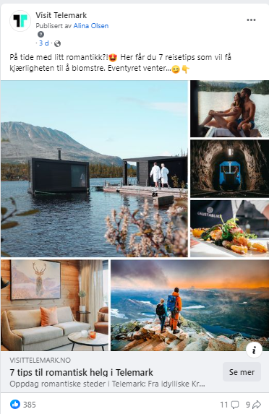
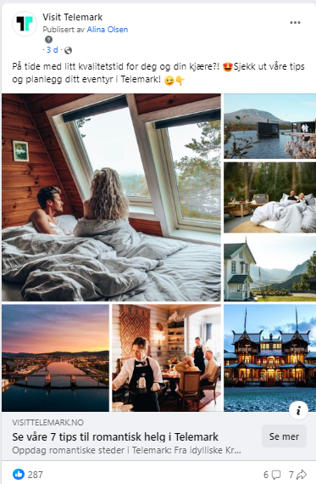
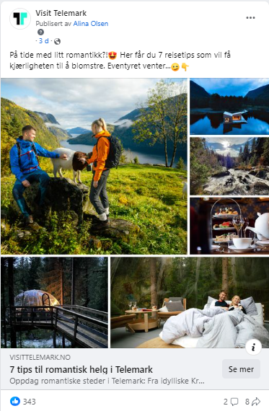
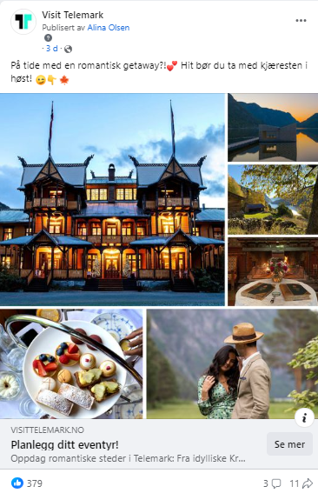
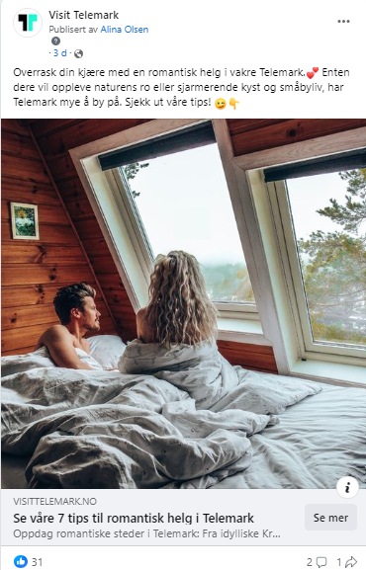
RESULTATER ENGAGEMENT META VT
Uke 22.10-05.11.2024 // Romantisk helg-FACEBOOK & INSTAGRAM VISIT TELEMARK// Mål: Engagement
Nr 1: Collage_bilder_K2
CPC(vsnl): 1,45 kr
Eksponeringer: 494 005
Rekkevidde: 342 909
Visninger av landingsside: 14 505
CTR: 3,43%
Flest menn i 35-64, har høyest synlighet på FB, svart lite på IG
Nr 2: Collage_bilder_K8
CPC(vsnl): 1,55 kr
Eksponeringer: 252 725
Rekkevidde: 180 231
Visninger av landingsside: 6 575
CTR: 2,96 %
Flest kvinner alder 45-54, nest høyest synlighet på FB, lite på IG
Nr 3: Collage_bilder_K3
CPC (vsnl): 1,48 kr
Eksponeringer: 142 712
Rekkevidde: 93 213
Visninger av landingsside: 4 857
CTR: 3,77%
Flest kvinner i alder 65+,best CTR lite synlighet på IG
Nr 4: Collage_bilder_K4
CPC(vsnl): 1,56 kr
Eksponeringer: 107 806
Rekkevidde: 71 988
Visninger av landingsside: 2 508
CTR: 2,63%
Flest i alder kvinner 35-54, lite synlighet på IG
Nr 5: Bilde
CPC: 2,49 kr
Eksponeringer: 77 334
Rekkevidde: 64 447
Visninger av landingsside: 1 717
CTR: 2,39%
Flest i kvinner i alder 25-34, høyest synlighet på IG
*Rød ring viser den med best resultater på den KPI (mål). Annonsene er rangert fra best (nr 1 til nr 9) basert på CPC-prisen som er hoved-KPI. Lenkeklikk og CTR (Klikkfrekvens som viser at annonsene er interessante for folk). er del-KPI Dette viser viktigheten av flere annonser for godt resultat totalt.

Slide 5
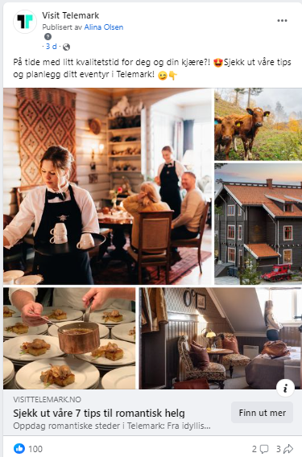
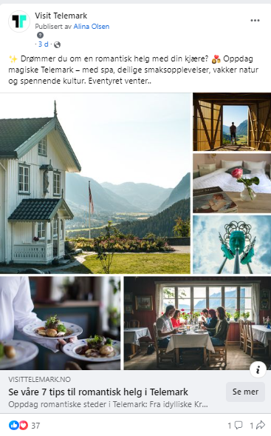
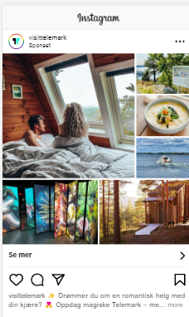
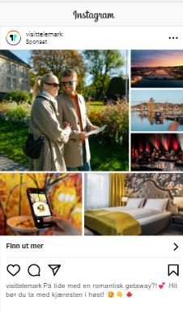
RESULTATER ENGAGEMENT META VT
Uke 22.10-05.11.2024 // Romantisk helg-FACEBOOK & INSTAGRAM VISIT TELEMARK// Mål: Engagement
Nr 1: Collage_bilder_K6
CPC(vsnl): 1,91 kr
Eksponeringer: 30 874
Rekkevidde: 21 260
Visninger av landingsside: 861
CTR: 3,19%
Flest kvinner i alder 65+, har høyest synlighet på FB, lite på IG
Nr 2: Collage_bilder_K5
CPC(vsnl): 2,67 kr
Eksponeringer: 9 073
Rekkevidde: 7 768
Visninger av landingsside: 193
CTR: 2,53 %
Flest kvinner alder 65+, mest synlighet på FB, nest høyest på IG
Nr 3: Collage_bilder_K1
CPC (vsnl): 2,05 kr
Eksponeringer: 8 533
Rekkevidde: 6 907
Visninger av landingsside: 167
CTR: 2,23%
Flest kvinner i alder 45-54,mest synlighet på FB, noe på IG
Nr 4: Collage_bilder_K7
CPC(vsnl): 1,61 kr
Eksponeringer: 7 331
Rekkevidde: 5 352
Visninger av landingsside: 175
CTR: 2,70%
Flest i alder kvinner 65+, mest synlighet på FB, svart lite på IG
*Rød ring viser den med best resultater på den KPI (mål). Annonsene er rangert fra best (nr 1 til nr 9) basert på CPC-prisen som er hoved-KPI. Lenkeklikk og CTR (Klikkfrekvens som viser at annonsene er interessante for folk). er del-KPI Dette viser viktigheten av flere annonser for godt resultat totalt.

Slide 6
OPPSUMMERING OG KONKLUSJONER
Romantisk helg Meta (Instagram og Facebook) VT
Periode 22.10-05.11.2024
Kampanjen har levert gode resultater med hele 443 059 i rekkevidde og 31 558 visninger av landingsside. Både Kost pr klikk (CPC/vsnl= 1,58 kr mot KPI :5 kr) og CTR (CTR= 3,15% mot KPI :1,1% ) er bedre enn benchmark. Det har vært en sunn frekvens på 2,55 i annonseperioden. I denne kamapanjen har vi brukt engagement som mål og ikke trafikk slik vi pleier å gjøre.
Vi har hatt 9 forskjellige annonser -1 enkelt bilde og 8 bilde kollasjer. Den beste prisen fikk vi på kollasjer K2 , CPC :1,45 kr som hadde også størst rekkevidde og trafikk til nettsiden, mens CTR på 3,43% var nest best. Den beste CTR på 3,77% fikk K3, men den hadde flest visninger på 65+ så den har vi stoppet til fordel for en yngre målgruppe. Vi ser at annonsene som hadde historiske hoteller i det kreative fikk mest synlighet og klikks i alder 65+.Derfor har de blitt stoppet i perioder. Manuell optimalisering har vi også hatt på platform for å få større synlighet på IG.
Når det gjelder alder for målgruppen har vi optimalisert mot 25-54 år, men samtidig brukt Metas AI funksjonalitet Fordel+publikum, der Meta viser annonsen til personer de mener kan være interessert. Av erfaring vet vi at meta tar med 65+ og derfor har vi valgt å stoppe på 54 år. Vi har hatt en god aldersspredning og nokså likt kjønnsfordeling. Vi har fått flest klikks fra aldersgruppen 35-64 år (60%), etterfulgt av 65+ år (30%) og 18-34 år (10%) . De som viser størst interesse er fra Oslo, Akershus og Vestfold.
Sammenligning webstatistikk og meta-rapportering:
  Trafikken ble kjørt til visitskien.no på en egen kampanjeside

Slide 7
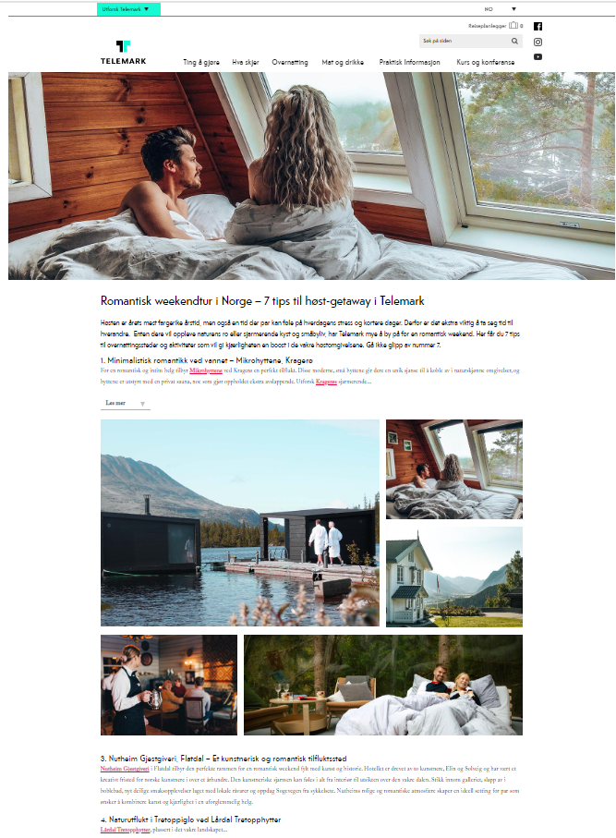
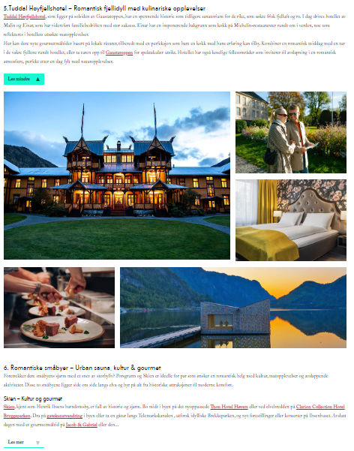
Landingside på visittelemark.no
www.visittelemark.no/romantisk-weekend

Slide 8
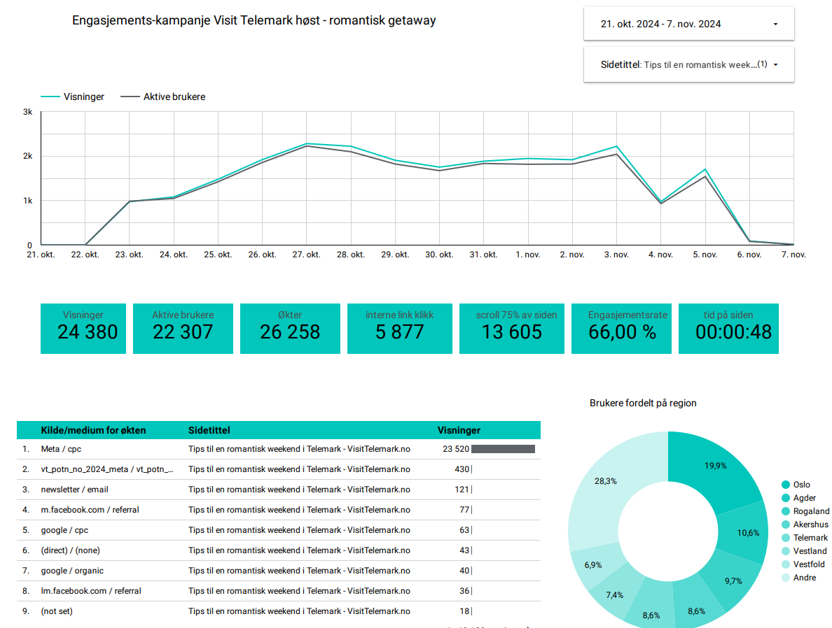
WEBSTATISTIKK TILKNYTTET ENGAGEMENT KAMPANJE ROMANTISK WEEKEND
KOMMENTARER:
Sidevisninger målt opp mot klikk viser et avvik på -8038 som tilsvarer 25,47%.
Dette avviket kan ofte tilskrives flere faktorer, inkludert cookies, sidelastninger, samt måleavvik i GA4 og Meta-rapporteringer. Det er også mange brukere med iOS-enheter, hvor det foreløpig ikke benyttes cookies. Store endringer i Meta-plattformen kan også ha en innvirkning.
Normalt anses avvik på mellom 10-30% som akseptabelt. I dette tilfellet, med 31 558 klikk rapportert av Meta og 23 520 sidevisninger i GA4, utgjør avviket 8038 sidevisninger, som tilsvarer omtrent 25,47%, hvilket er innenfor det normale avviket.
Vi sporer trafikken med utm-haler for å ha kontroll på hvor mye trafikk kampanjen bidrar med og eventuelle avvik.
Engasjementsraten på 66 % er høy, dette indikerer at de fleste brukerne som besøker artikkelen, er genuint interessert og engasjerte seg i innholdet. Vi ser også at de klikker jeg videre til produktene i artikkelen, noe som kan tide på at de ønsker å lese mer om det spesifikke produktet.
Scroll 75 % av siden ble registrert for 13 605 brukere. Dette indikerer at en stor andel av brukerne faktisk scroller ned gjennom artikkelen, noe som er et positivt tegn

Slide 9

Notes:
Sort bakgrunn etter innspill internt.

